Slide 1
再流焊应用数值建模方法综述
Overview of Different Approaches in Numerical Modelling of Reflow Soldering Applications
四大工艺 × 五组 PDE × 三大离散方法：一册读懂再流焊数值建模的方法学全貌
汇报用途：文献阅读汇报 · 综述精读
Energies 2023 · DOI 10.3390/en16165856 · 2026-08-10
Notes:
开场白：今天汇报一篇 Energies 综述——布达佩斯理工团队梳理再流焊数值建模的全部方法：四大工艺怎么加热、五组 PDE 怎么描述、FDM/FEM/FVM 怎么选、热机械应力怎么算、机器学习怎么用。

Slide 2

论文基本信息
双语标题
再流焊应用数值建模方法综述 / Overview of Different Approaches in Numerical Modelling of Reflow Soldering Applications
→ 综述论文：方法学总纲 + 76 篇文献地图
文献信息
Energies（MDPI）· SCIE Q3 · IF 3.9 · EI · 2023 年 16(16), 5856
→ DOI: 10.3390/en16165856
作者与机构
István Bozsóki（通讯）· Attila Géczy · Balázs Illés
→ 布达佩斯理工大学（匈牙利）· 卢卡谢维奇网络（波兰）
关键词
再流焊技术 · 数值建模 · 热机械应力 · 传热 · 机器学习
→ 覆盖传热 → 可靠性 → 数据驱动三大主线
Energies 期刊封面（装饰图）
Source: 期刊封面, Energies, 2023
Notes:
先交代出处：MDPI 的 Energies 期刊，SCIE Q3、IF 3.9、EI 收录；三位作者来自匈牙利布达佩斯理工大学与波兰卢卡谢维奇网络。关键词已经剧透全文主线：传热建模、热机械可靠性、机器学习。

Slide 3
汇报目录
01 · 工艺与动机
四大再流工艺与数值建模的价值
02 · 数学基座
五组 PDE 与 FDM/FEM/FVM 三大离散方法
03 · 分工艺传热建模
激光 / 红外 / 强制对流 / 气相钎焊
04 · 热机械仿真
板级翘曲与元件级界面分层
05 · 软计算方法
ANN / GA 代理建模与混合优化
06 · 讨论与结论
建模选型指南与 PDE+ML 融合展望
Notes:
汇报脉络：先讲再流焊是什么、为什么值得建模；再给数学基座（方程+数值方法）；然后按四大工艺逐个讲传热建模；接着讲热机械可靠性；最后是机器学习优化与全文结论。

Slide 4
1 · 工艺与动机
再流焊：SMT 的主连接技术
四大再流工艺按传热方式区分
红外（IR）、强制对流（FC）、气相（VPS）为主流；激光用于局部焊接
→ 工艺不同 → 传热机制不同 → 建模路径不同
缺陷根因藏在材料属性与工艺参数里
传统靠试验试错优化参数，成本高且难覆盖机理
→ 数值建模可系统识别并消除根因
SMT：表面贴装技术：元件直接贴装在 PCB 表面再整体加热焊接
助焊剂：焊膏中的活性成分，加热时清除焊盘氧化物，让焊点顺利成形
Notes:
背景铺垫：再流焊是 SMT 的主连接工艺——钢网印焊膏、贴片、整板加热到焊料熔化。缺陷根因常在材料或工艺参数，传统靠试错，数值建模能把机理看清。

Slide 5
2 · 数学基座
数学基座①：导热与湿气扩散方程
傅里叶方程描述温度梯度驱动的热传导
ρ·c·∂T/∂t = ∇·(λ∇T) − ρ·c·v·∇T + Q（式 1）
→ 加热既可做体积热源，也可做表面热流边界
菲克方程描述浓度梯度驱动的湿气扩散
∂C/∂t = ∇·(D∇C) − v·∇C（式 2）；塑封件吸湿建模的主要工具
→ 界面不连续用湿饱和度 w=C/C_sat 归一化（式 3）
扩散系数随温度指数上升
Arrhenius 关系 D(T) = D₀·exp(−Ea/RT)
→ 回流高温下吸湿/脱湿速率显著变化
PDE：偏微分方程：用导数描述温度、浓度等物理量随空间与时间的变化
Notes:
数学基座第一组：导热用傅里叶方程（式 1），含对流项和体积热源 Q；湿气扩散用菲克方程（式 2），界面不连续用湿饱和度归一化（式 3），扩散系数随温度按 Arrhenius 指数上升。

Slide 6
2 · 数学基座
数学基座②：流动、热应力与断裂判据
Navier–Stokes 方程描述不可压缩粘性流动
压力/惯性/粘性/体积力五项平衡（式 4），可耦合热与扩散方程
→ 炉内气流、熔化焊料流动的基础
热弹性方程把温差/湿差转为应变
ε = S:σ + α(T−T₀) + β(C−C₀)（式 6）；小变形位移场（式 7）
→ CTE 失配是热应力的总根源
von Mises 应力定位开裂/屈服敏感区
σ_VM 由应力张量不变量的畸变应变能导出（式 8）
→ 裂纹扩展用能量释放率 vs 断裂韧性判断
热机械应力：温差 + 不同材料膨胀不同 + 约束共同产生的机械应力，是封装可靠性核心
Notes:
第二组方程：Navier–Stokes 描述气流与熔融焊料流动（式 4）；热弹性本构把温差、湿差变成应变（式 6、7），CTE 失配是热应力根源；von Mises 应力（式 8）用来找开裂敏感位置。

Slide 7
三大离散方法：FDM / FEM / FVM 怎么选
稳定 + 相容双条件决定收敛
误差随时间步衰减=稳定；网格细化误差降低=相容
→ 材料属性准确性对精度影响同样关键
Galerkin 方法：让加权残差趋于零来定单元参数的有限元离散方式
方法 | 原理 | 优势 | 局限
FDM 有限差分 | 泰勒级数近似差分算子 | 易推导易编程、多 PDE 耦合灵活 | 非矩形几何难、需细网格
FEM 有限元 | 单元网格 + 形函数加权 | 复杂几何、低单元数高精度 | 单元方程数学准备苛刻
FVM 有限体积 | 控制体积守恒积分 | 流体动力学更稳定 | 多用于 CFD 场景
商用平台：Abaqus / ANSYS / Comsol；开源：Elmer / FreeFEM / OpenFOAM
Notes:
三种离散方法对比：FDM 公式简单、多方程耦合灵活，但怕非矩形几何；FEM 用单元网格+形函数，复杂几何精度高；FVM 对流体最稳。再流焊的规律：传热+应力用 FEM，炉内气流用 FVM/FDM。

Slide 8
3 · 分工艺传热建模
激光钎焊：局部加热 + 高斯体积源
激光热源建模：表面高斯 + 深度指数衰减
Q = α·I(x,y,t)·e^(−αz)（式 9）：吸收系数 α 沿深度衰减
→ 可穿透透明基板/元件本体加热
案例：翻转芯片 100 µm 光斑 3D FEM
0.8 mm 银-玻璃基板；受热区仅限焊膏与焊盘
→ 热影响区严格局部化
IMC 生长建模：热-流动-扩散耦合
3D FEM：热方程 + NS + Cu 扩散；潜热按等效热容计入
→ SAC 熔点低 → 对流强 → IMC 生长快（脆性风险）
IMC：金属间化合物：焊盘与熔融焊料界面生成的脆性化合物层，过度生长会脆断
Notes:
激光钎焊建模：热源是表面高斯分布、沿深度按 Lambert–Beer 指数衰减（式 9）。案例一：翻转芯片 100 微米光斑，热只限在焊膏和焊盘；案例二：IMC 生长建模，热方程耦合流动与扩散，SAC 低熔点合金对流更强、IMC 长得更快。

Slide 9
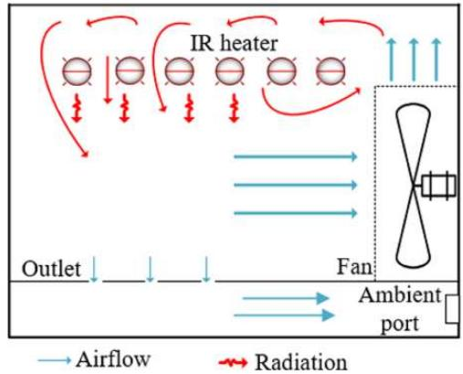
3 · 分工艺传热建模
红外再流焊：辐射传递 + 湍流耦合
辐射传递用 DO 法、湍流用 RANS 平均
RANS + K-epsilon 避免湍流数值不稳定；DO 解辐射传递方程
→ 低风速弱湍流时辐射是主导热源
如图 1 所示，辐射 vs 纯对流：升温差 40–50°C
台式红外炉 3D FVM 仿真（文献 [4,29]）
→ 忽略辐射将显著低估升温
图例：红外热源与气流箭头标示传热路径
图意：红外辐射加热 + 强制对流均匀化——两者必须耦合建模
DO 法：离散坐标法：把辐射传递方程沿有限方向离散求解
对流式红外炉内的流动与辐射机制
解读：红外辐射与强制气流共同加热——辐射-对流耦合是红外炉建模的核心
Source: Fig. 1, Energies, 2023
Notes:
红外炉建模：3D FVM 全炉仿真，辐射传递用 DO 法、湍流用 RANS 平均。结论：考虑辐射比纯对流多升温 40–50°C，风速越低辐射越主导——忽略辐射会严重低估升温。

Slide 10
3 · 分工艺传热建模
强制对流：牛顿冷却 + 集总模型
牛顿冷却定律给出表面换热功率
P = h·A·(TF−TS)（式 10），可改写为对流边界条件（式 11）
→ h 是关键输入：可由热电偶瞬态反推
含红外成分时补面-面辐射项
灰体漫表面辐射边界含发射率与视角因子（式 12）
→ 辐射 + 对流双源是炉内常态
集总模型 vs 2D 板模型
纯集总设定温度不代表元件温度；沿厚度集总 → 2D 分布板更真实
→ 优化用途快模型足矣，精度场景需 3D
Bi 数：毕渥数：表面换热阻力与内部导热阻力之比，<0.1 视为温度均匀
Notes:
强制对流建模：牛顿冷却定律（式 10、11），换热系数 h 由热电偶瞬态反推；有红外成分要加面-面辐射（式 12）。Bi<0.1 时可用集总模型（式 13），但设定温度不代表元件温度，沿厚度集总成 2D 板更真实。

Slide 11
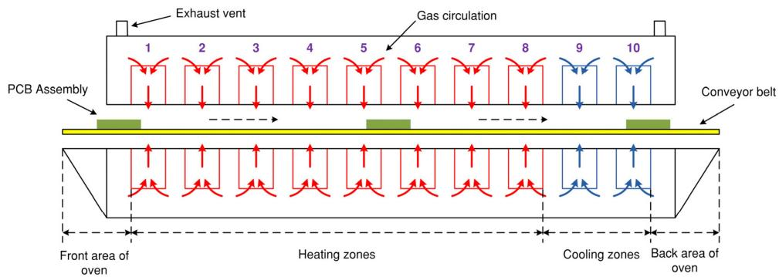
3 · 分工艺传热建模
FC 炉建模案例：从 RC 网络到全炉 3D 仿真
简化：2D 热阻容网络 + Bi 数论证
温度节点配热质量、节点间热阻；辐射+对流源逐节点定义
→ 参数优化快速迭代的首选
3D 全炉：气流 + 温度联合仿真
喷嘴矩阵鼓风炉 RANS + 2D FVM；BGA/QFP 不影响流场
→ 大体积元件（电解电容）引起湍流 → 局部换热系数下降
如图 2 所示，遮蔽效应与涡流降低局部传热
大元件遮蔽 + 板运动涡流 → 局部传热下降；低速传送提升均匀性
→ 低速传送有过热风险；氮气 RANS 下长边温差最大
图例：红箭头=加热气流，蓝箭头=冷却气流，数字为温区编号
图意：传送带载 PCB 依次穿过 4–14 个控温区
传送带式强制对流再流焊系统
解读：温区布局与气流循环是 FC 炉建模的物理对象——简化与全仿真都围绕它展开
Source: Fig. 2, Energies, 2023
Notes:
FC 炉案例：简化路线是 2D 热阻容网络（Bi 数论证），适合参数优化；复杂路线是 3D 全炉气流+温度联合仿真。要点：扁平封装不影响流场，电解电容引起湍流降换热；遮蔽效应和涡流让局部传热下降，低速传送更均匀但有过热风险。

Slide 12
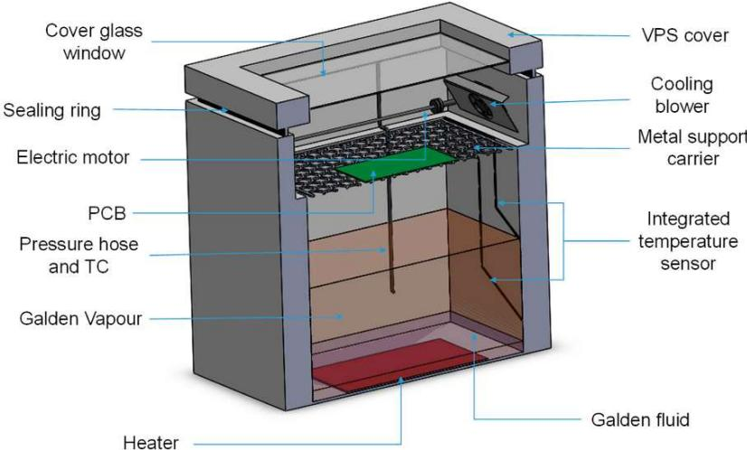
3 · 分工艺传热建模
气相钎焊：膜状冷凝 + 逆传热反演
膜状冷凝：潜热经液膜传向工件
换热系数基于 Nusselt 膜状冷凝理论；h 前 2 秒突降后缓升
→ h 与基板热扩散率正相关
测量困难 → 逆传热问题反演 h
传感单元埋入样品记录瞬态，按边界热流反推
→ h 与液层厚度成反比；PCB 持液层比元件厚
如图 3 所示，建模自由度：FDM 可胜任
冷凝层为层流、露点模型自定义驱动
→ VPS 尚无专用仿真模块，需手动耦合
图例：底部加热器蒸发 Galden 液，PCB 置于蒸气区
图意：冷凝膜在工件表面释放潜热——VPS 换热的物理基础
气相钎焊炉腔
解读：蒸气-冷凝膜-工件结构决定 VPS 换热机理——逆传热建模的物理背景
Source: Fig. 3, Energies, 2023
Notes:
气相钎焊：靠冷凝膜潜热加热，均匀且防氧化，但炉内恶劣无法直接测量，换热系数要用逆传热问题反演。h 前 2 秒突降后缓升、与液层厚度成反比。VPS 没有现成仿真模块，FDM 手动耦合就够。

Slide 13
4 · 热机械仿真
热机械仿真：CTE 失配是应力的总根源
板级：组装体大尺度变形（翘曲）
多层板理论 / 3D FEM；玻璃化转变改变弹性与 CTE
→ 假铜图形 + 增厚树脂层可抑制变形
元件级：CTE 失配 + 湿气 + 蒸气压
焊点/界面应力；吸湿塑封件出现爆米花效应
→ 蒸气压积聚 → 快速裂纹扩展
降算力技巧：常规定温场
多数研究按标准回流曲线预设均匀温度场
→ 慢升温下合理；VPS 等高热载需全瞬态场
CTE：热膨胀系数：单位温度变化对应的材料相对伸长，两种材料失配即产生应力
Notes:
热机械仿真总览：CTE 失配加约束就是热应力的来源。板级看翘曲，元件级看界面分层和爆米花效应。多数研究预设均匀温度场降算力——慢升温下合理，VPS 这种高热载工艺得算全瞬态。

Slide 14
4 · 热机械仿真
板级翘曲案例：从多层板理论到 IGBT 模块
多层板理论预测 PCB 曲率
玻璃化转变使弹性降低、CTE 升高；假铜图形+树脂层增厚抑制变形
→ 代价：重量/体积增加、布线需修改
SiP 模块：Anand 粘塑性焊球模型
陶瓷基板 SiP 3D FEM；应力峰值在最外对角焊球根部
→ 翘曲随最大温度升高而增大
IGBT 模块：残余应力在陶瓷板
DBC 陶瓷-铜 CTE 失配；真空腔消除焊料气孔
→ 减薄陶瓷或预翘曲铜基底可降应力
翘曲：板面外弯曲变形：层间 CTE 失配加温度梯度导致，影响焊点可靠性与散热接触
Notes:
板级案例三连：多层板理论预测 PCB 曲率，假铜图形和厚树脂层能抑翘曲；SiP 模块用 Anand 粘塑性模型，应力峰值在最外对角焊球根部；IGBT 模块残余应力在陶瓷板，减薄陶瓷或预翘曲铜基底可降应力。

Slide 15
4 · 热机械仿真
元件级：湿气分层与爆米花效应
爆米花效应：蒸气压驱动裂纹
QFP 2D FEM 建模 0.2 mm 界面分层，MVCCT 求能量释放率
→ 低模量 EMC → 低热应力；低 CME → 低湿应力
CTE 热应变只占释放率 40–50%
矮封装释放率与含湿量更高；峰值温度处增长显著
→ 湿气-蒸气路径不可忽略
叠层芯片：底层释放率大于顶层
蒸气压沿法向作用，随裂纹长度增大
→ 裂纹尖端剪切占主导（CTE + CME 失配）
MVCCT：修正虚拟裂纹闭合技术：由节点力与位移计算裂纹的能量释放率
Notes:
元件级第一站：爆米花效应。塑封件吸湿，回流时蒸气压积聚把界面顶开。QFP 2D FEM + MVCCT 算能量释放率：低模量 EMC 热应力低、低 CME 湿应力低；而且 CTE 热应变只占释放率 40–50%，湿气路径不能忽略。

Slide 16
4 · 热机械仿真
元件级：BGA 焊球应力与冷却速率权衡
两级建模：炉内气流 + 焊球子模型
RANS+FVM 算气流与 h，FEM 子模型算 SAC 焊球应力
→ 入口流速影响最大，其次冷却温度/传送速度/PCB 密度
冷却速率两难
慢冷：粗晶粒 + IMC 过度生长 → 疲劳弱；快冷：热应力高 → 开裂/分层
→ 工艺窗口须折中
翻转芯片：凸翘曲
FR4 比硅收缩更多，仅模拟冷却段；QFP 界面应力约束下近三倍
→ 最大有效应力在芯片贴装胶/铜焊盘界面
BGA：球栅阵列封装：焊球成阵列分布在底面，回流时与 PCB 焊盘熔接
Notes:
元件级第二站：BGA 焊球。两级建模——外层 RANS+FVM 算气流换热，内层 FEM 子模型算焊球应力，最大有效应力在焊球根部。冷却速率两难：慢冷晶粒粗疲劳弱，快冷应力高易开裂。入口流速是影响最大的参数。

Slide 17
5 · 其他建模应用
跨界复用：食品工业与钢网印刷
食品工业：红外 + 强制对流烘烤炉
烘焙/干燥 FEM 建模；主要区别是湿气蒸发主导
→ 多孔介质需加对流/平流项
钢网印刷：pin-in-paste 关键工序
印刷速度/力、刮刀几何、焊膏粘度、钢网孔径、回流曲线
→ 印刷缺陷占焊接失效大头，建模优化价值高
pin-in-paste：插装通孔焊膏印刷：把焊膏压入镀通孔，与贴片同炉回流
Notes:
建模方法还能跨界：食品烘烤炉用同一套 PDE，差别是湿气蒸发主导；钢网印刷（pin-in-paste）是焊接缺陷的主要来源，速度、力、刮刀、孔径、回流曲线都能建模优化。

Slide 18
6 · 软计算方法
软计算：神经网络 + 遗传算法
ANN：分布式非线性单元网络
通用逼近；训练=迭代误差最小化；预测快几个数量级
→ 平滑插值/外推到未训练工况
GA：自然选择启发的鲁棒优化
变异/交叉/选择算子 + 适应度函数，按代数迭代收敛
→ 回流曲线参数优化主力
组合使用：BPNN + GA 混合框架
神经网络预测 soak/peak 温度，GA 反推最优输入
→ 统计误差最低，优于常规优化法
ANN：人工神经网络：大量简单非线性单元互联，可逼近任意系统行为
Notes:
软计算部分：神经网络从数据学行为、遗传算法按适应度进化，都不需要 PDE。BPNN+GA 混合框架效果最好——网络预测温度、GA 反推最优输入，统计误差最低。代价是缺物理洞察、训练耗时。

Slide 19
物理仿真 + 机器学习：秒级评估数万组参数
Q: 物理仿真和机器学习怎么结合？
3D FEM 生成数据集训练 BPNN：输入材料属性+温区曲线，输出峰值温度与液相线以上时间；MOGA 走响应面做多目标优化
→ 秒级评估数万组参数，不干扰产线
代理模型：用机器学习逼近昂贵仿真的廉价替代品，训练后瞬间出结果
Notes:
融合路线：先用 FEM 生成数据集训练 BPNN（输入材料属性和温区曲线，输出峰值温度和液相线以上时间），再用 MOGA 多目标遗传算法在响应面上找最优——秒级评估数万组参数，不用反复上机实验。

Slide 20
讨论：按问题选方法的实用指南
快模型优先：集总/2D 用于参数优化
设定温度不代表元件温度，须说明局限
→ 低 h 均匀加热场景才适用
工艺/问题 | 推荐方法 | 关键要点
激光 | FDM / FEM / FVM | 2D 足够；熔焊流动用 FVM；潜热必计
红外 | DO 辐射 + RANS 湍流 | 湍流时选 FVM 保稳定
强制对流 | 集总 / 2D + 实测 h | h 尽量测量，公式限简单情形
气相 | FDM 手动耦合 | 无专用模块；冷凝层为层流
热机械 | FEM（2D 线弹性可） | 残余应力需塑性/粘塑性
裂纹分析 | FEM + 断裂力学模块 | 裂纹区精网格 + 高阶元
共性经验：沿对称轴切割做结构缩减，可大幅降低算力
Notes:
讨论章给出一张选型表：激光 2D 就够、红外必须辐射+湍流耦合、强制对流优先集总+实测 h、气相 FDM 手动耦合、热机械 FEM 线弹性起步、裂纹要断裂力学模块。共性技巧是沿对称轴切半降算力。

Slide 21
结论：PDE 成熟可靠，ML 融合是方向
Q: 综述给出的核心判断是什么？
PDE 建模成熟可靠；PDE 求解秒到天级、ANN 毫秒级——用仿真结果训练代理模型，满足工业在线快速优化需求
→ 物理保真 + 数据提速，两者互补而非替代
展望：SiP 等高集成封装、VPS 成熟化、高热载工艺的全瞬态温度场
Notes:
收尾：PDE 数值建模是成熟主线，但求解要秒到天；ANN 毫秒级。综述的展望很明确——用 PDE 仿真结果训练代理模型，既保物理精度又满足工业在线优化，还不干扰产线。

